Slide 1

Модуль 2 Основы педагогической профессии
10 класс
Урок 11

Slide 2
Тема: Художественный образ педагога
Цель урока:
Знакомство с педагогической профессией через художественный образ.
Те, у которых мы учимся,
правильно называются нашими учителями,
но не всякий, кто учит нас, заслуживает это имя.
И. Гете

Slide 3
Задачи урока:
1. Познакомиться с художественным образом педагога.
2. Рассмотреть образ педагога в кинематографе.
3. Познакомиться с образом педагога в зарубежном кинематографе.

Slide 4
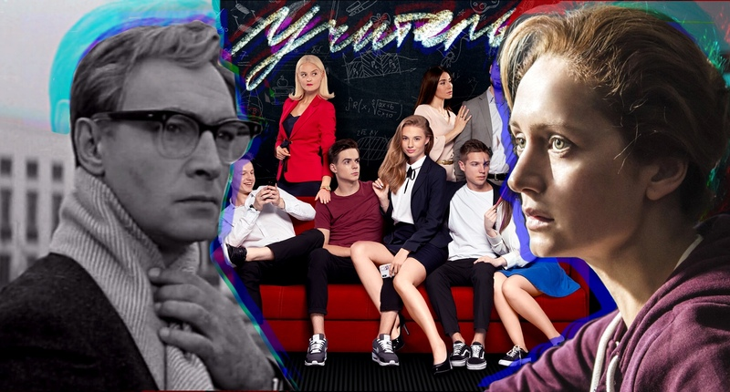
Художественный образ педагога
2023 год объявлен в России Годом педагога, учителя и наставника — это показатель того, что фигура учителя снова становится знаковой в российском обществе.

Slide 5
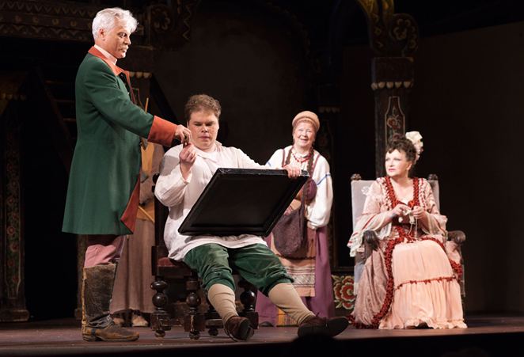
Художественный образ педагога
Книга:
Д.И.Фонвизин
«Недоросль»
Учителя:
отставной солдат Цыфиркина, ставший учителем арифметики,
семинарист-недоучка Кутейкина,
кучер Адам Адамыч Вральман

Slide 6
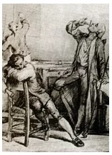
Художественный образ педагога
Книга:
А.С.Пушкин в «Капитанская дочка»
Учитель:
преподаватель-самозванец Бопре

Slide 7
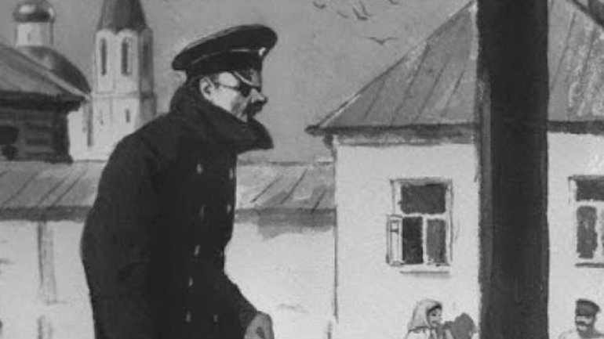
Художественный образ педагога
Книга:
А.П. Чехов «Человек в футляре»
Учитель:
консерватор Беликов

Slide 8
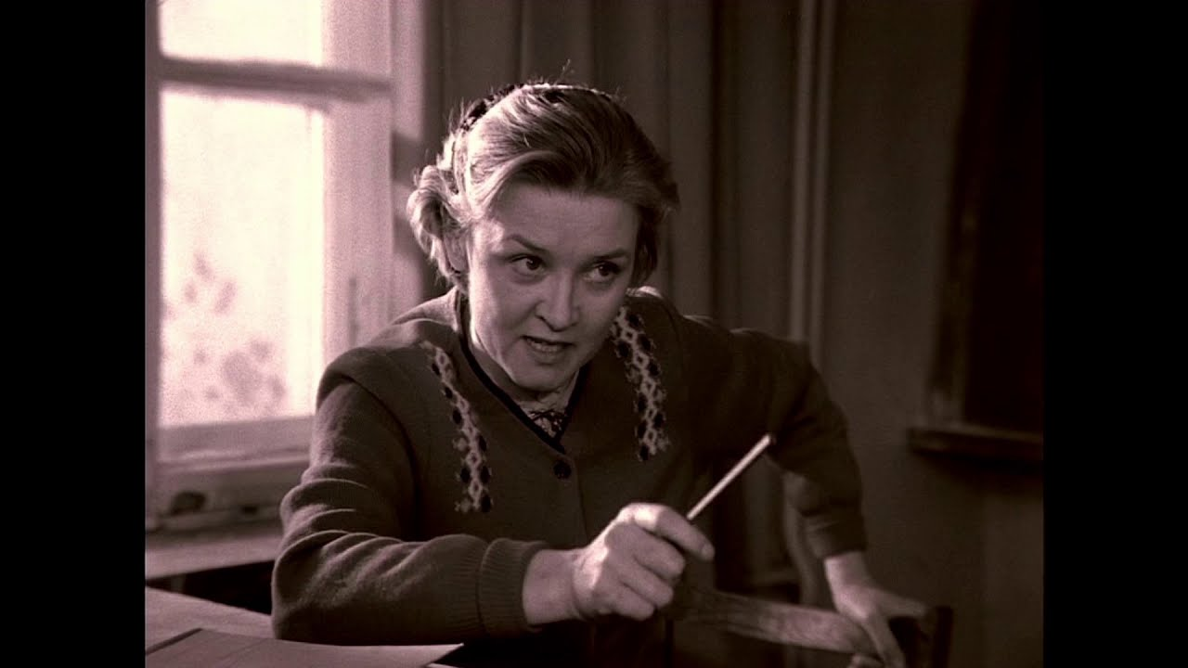
Художественный образ педагога
Книга:
Б. Васильев «Завтра была война»
Учитель:
завуч
Валентина Андроновна («Валендра»)

Slide 9
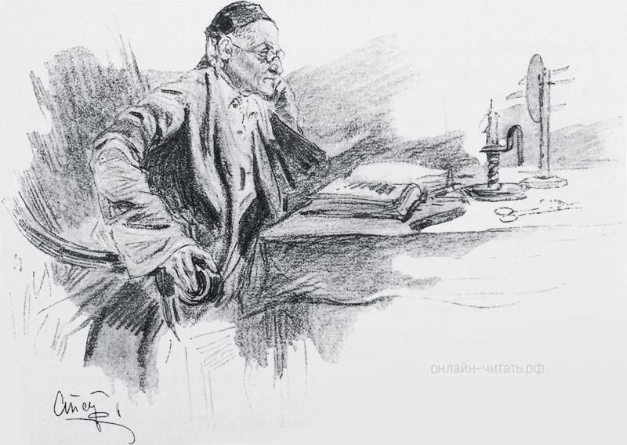
Художественный образ педагога
Книга:
Л.Н. Толстой «Детство»
Учитель:
учитель-немец
Карл Иванович

Slide 10
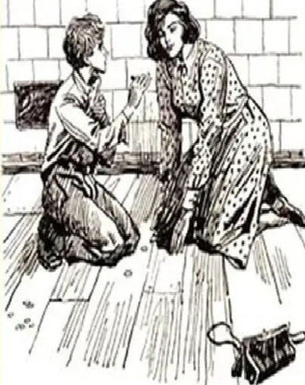
Художественный образ педагога
Книга:
В.Г. Распутин
«Уроки французского».
Учитель:
Лидия Михайловна

Slide 11
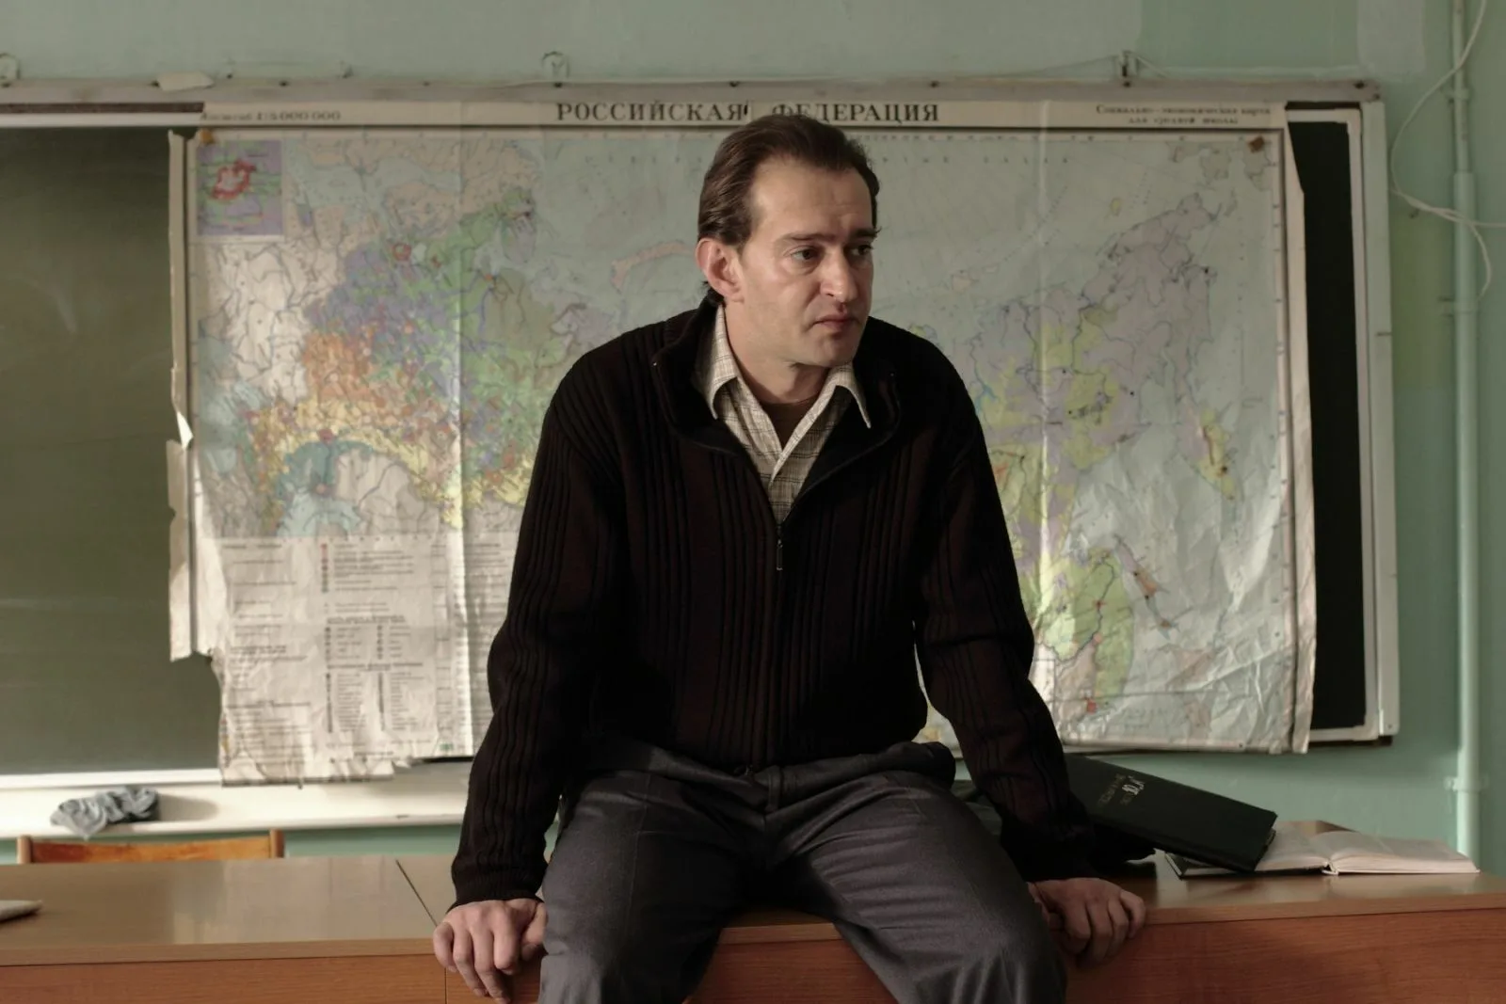
Художественный образ педагога
Книга:
Алексей Иванов «Учитель глобус пропил»
Учитель:
Бывший работник НИИ Виктор Служкин

Slide 12
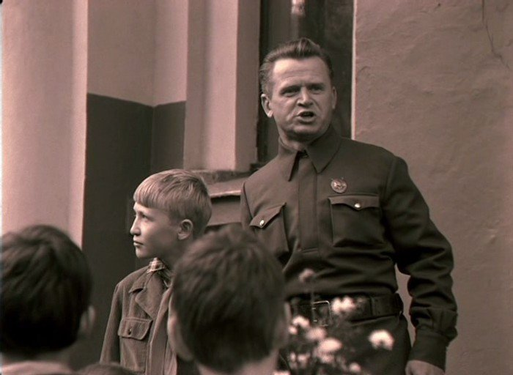
Художественный образ педагога
Книга:
Б. Васильев «Завтра была война»
Учитель:
Директор школы и учитель географии Николай Григорьевич

Slide 13
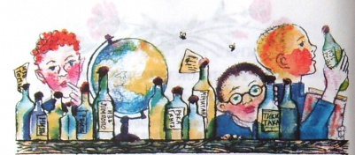
Художественный образ педагога
Книга:
К. Паустовский
«Вода из реки Лимпопо»
Учитель:
Учитель Черпунов

Slide 14

Художественный образ педагога
Книга:
Альберт Лиханов «Благие намерения»
Учитель:
Надежда Георгиевна

Slide 15
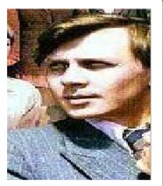
Художественный образ педагога
Книга:
В.Быков «Обелиск»
Учитель:
сельский учитель
Алесь Иванович Мороз

Slide 16
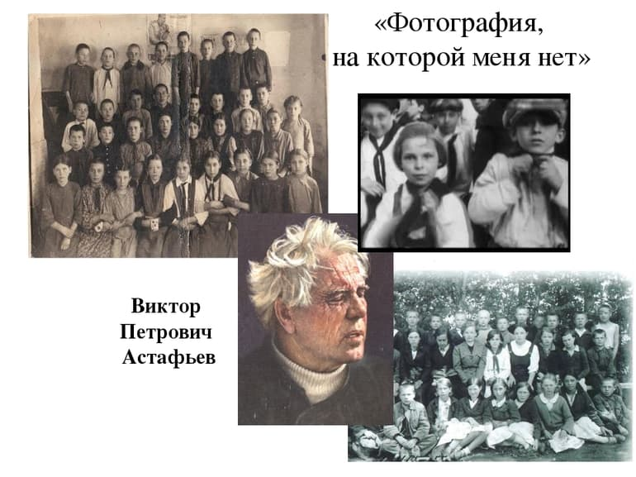
Художественный образ педагога
Книга:
Астафьева «Фотография, на которой меня нет»
Учитель:
………………

Slide 17
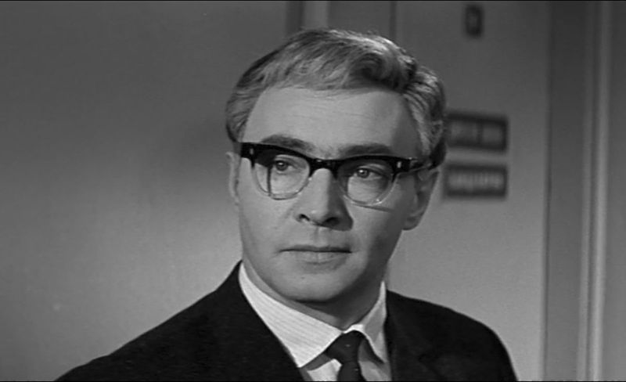
Образ педагога в кинематографе
Фильм:
«Доживем до понедельника» (1968 г.)
Учитель:
Илья Семёнович

Slide 18
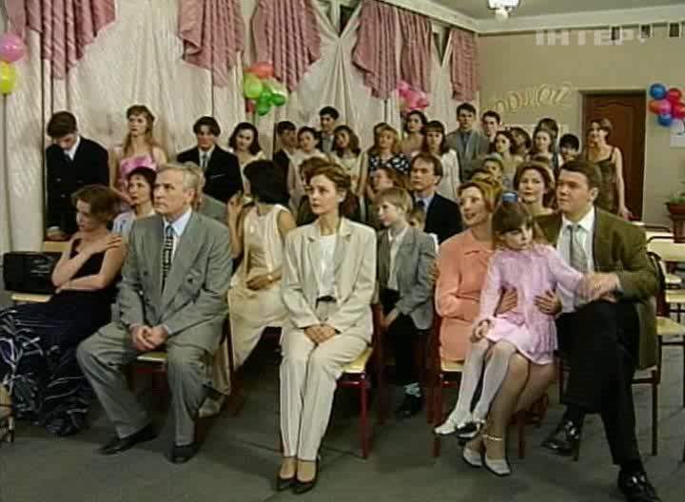
Образ педагога в кинематографе
Фильм:
«Простые истины» (1999-2003)
Учителя:
это люди со своими проблемами, достоинствами и недостатками

Slide 19
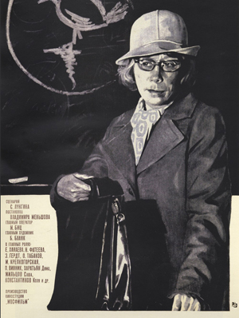
Образ педагога в кинематографе
Фильм:
«Розыгрыш» (2008 г.)
Учитель:
Мария Васильевна, классный руководитель

Slide 20

Образ педагога в кинематографе
Фильм:
«Ученик» (2016 г.)
Учитель:
Елена Львовна,
учитель биологии

Slide 21
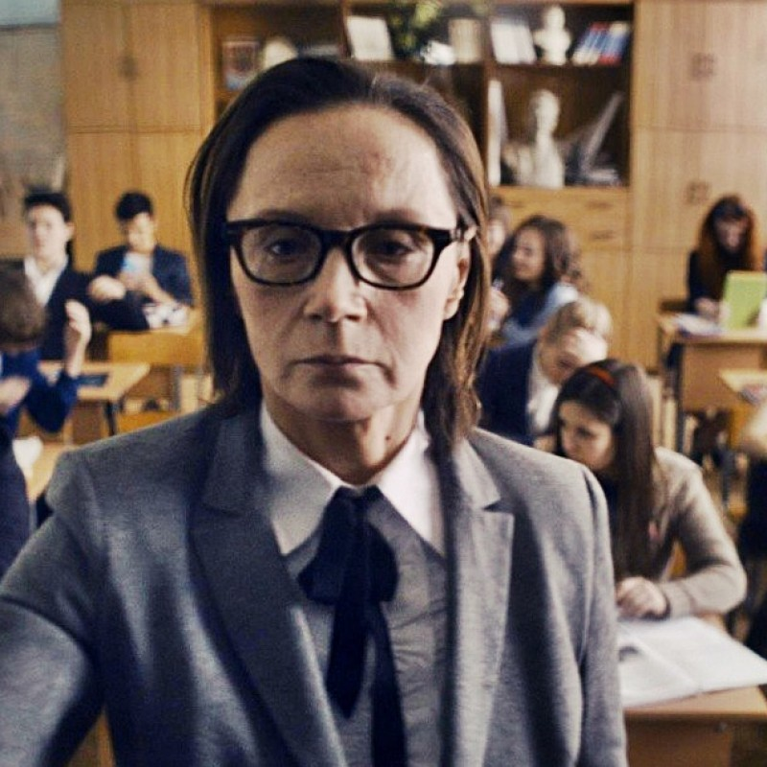
Образ педагога в кинематографе
Фильм:
«Училка» (2018 г.)
Учитель:
учительница истории с сорокалетним стажем Алла Николаевна

Slide 22
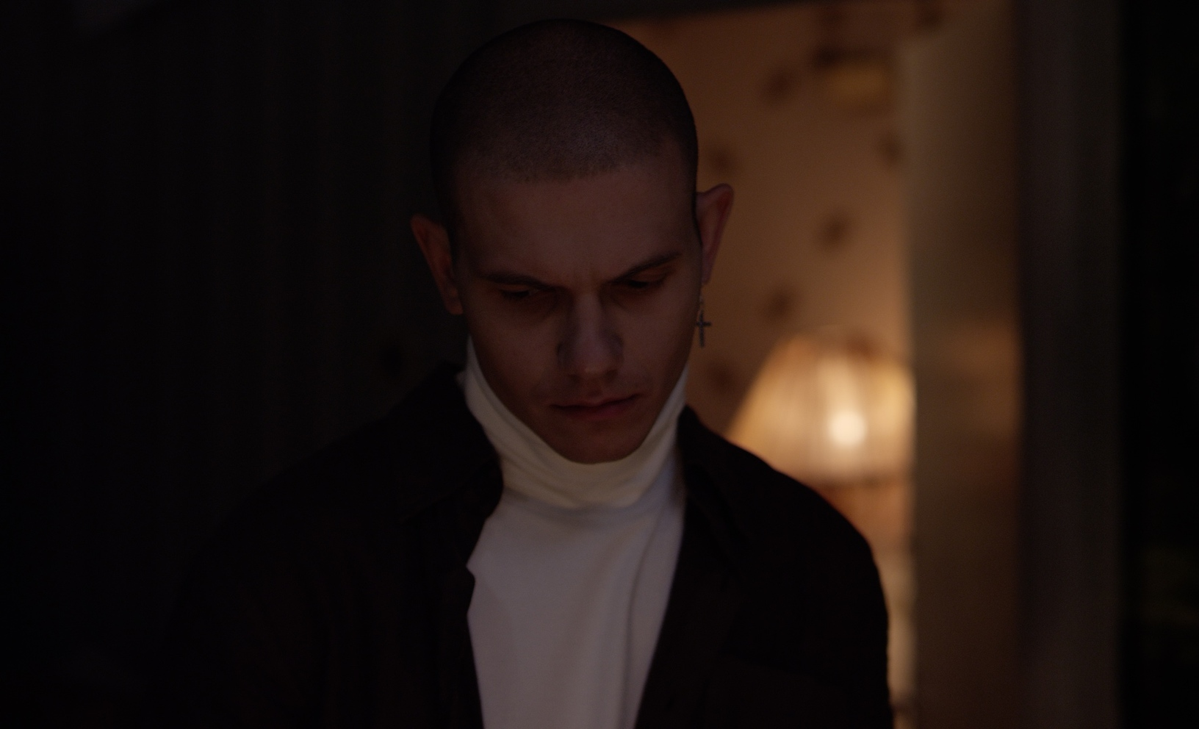
Образ педагога в кинематографе
Фильм:
«Сложноподчиненное» (2019 г.)
Учитель:
Загадочный учитель Евгений Алексеевич

Slide 23
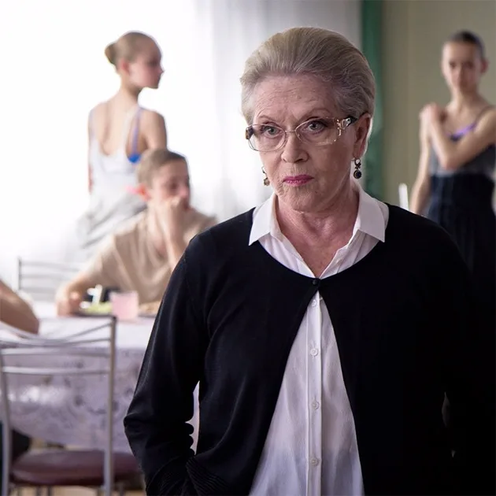
Образ педагога в кинематографе
Фильм:
«Большой» (2017 г.)
Учитель:
преподавательница балета Белецкая

Slide 24
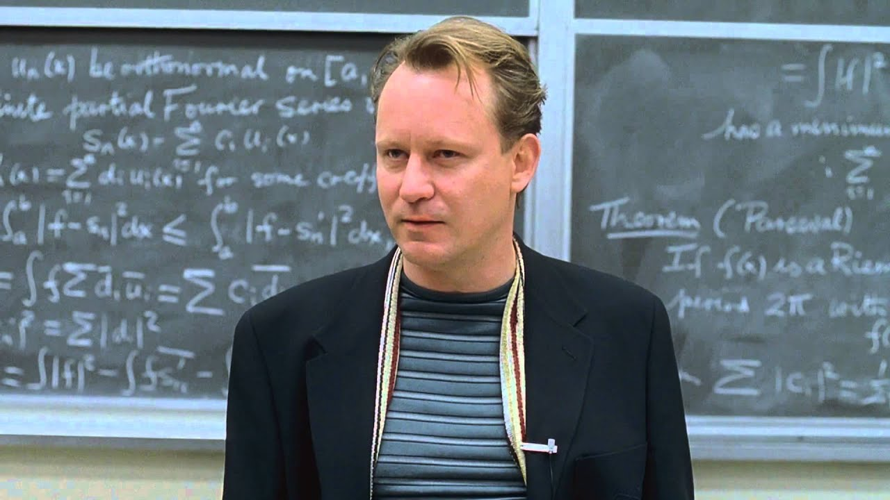
Образ педагога в зарубежном кинематографе
Фильм:
«Умница Уилл Хантинг» (1997 г.)
Учитель:
профессор
Джеральд Ламбо

Slide 25
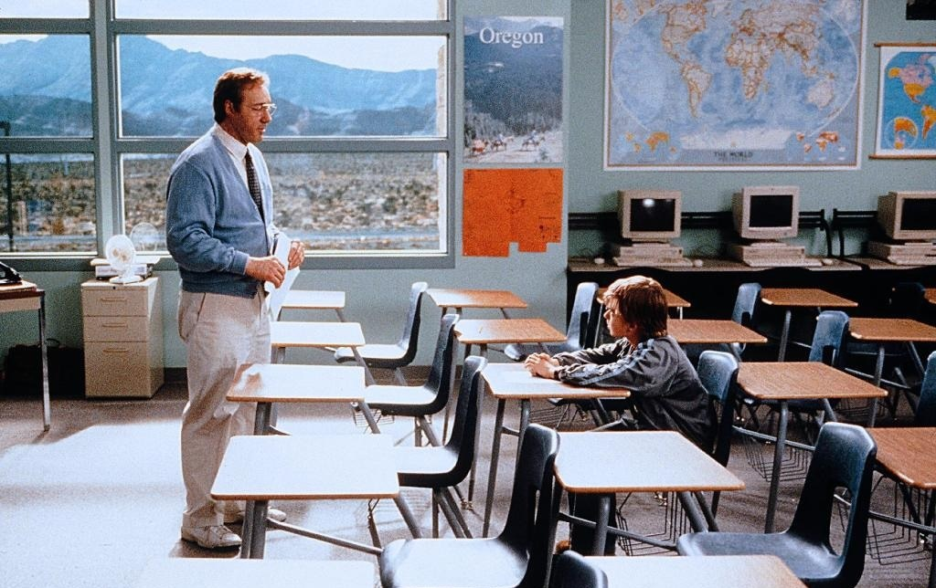
Образ педагога в зарубежном кинематографе
Фильм:
«Заплати другому»
(2000 г.)
Учитель:
Новый учитель обществоведения Юджин Симонет

Slide 26
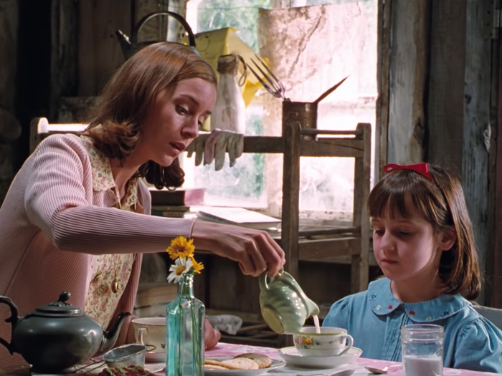
Образ педагога в зарубежном кинематографе
Фильм:
«Матильда» (1996г.)
Учитель:
Мисс Ханни

Slide 27
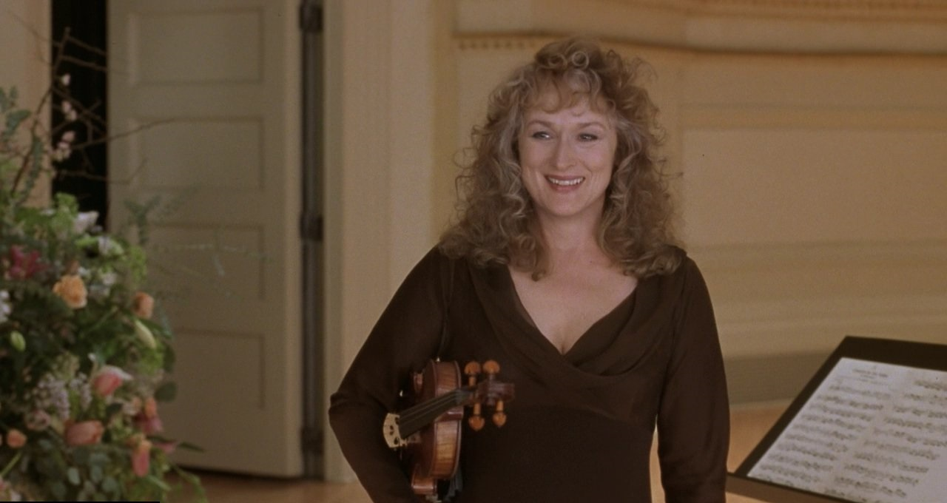
Образ педагога в зарубежном кинематографе
Фильм:
«Музыка сердца»
(1999) г.
Учитель:
Роберта

Slide 28
ВЫВОДЫ:
Настоящий Учитель всегда должен соответствовать требованиям, которые ему предъявляет время, оставаясь при этом человеком высоконравственным, творческим, с неординарным мышлением, способным принимать быстрые решения и не пугающимся трудностей.
1
2
Для настоящего учителя бездушие и жестокость противоестественны. Ведь учитель формирует души людей, учит доброте и неравнодушию к окружающим.
2
3
4
Хороший преподаватель ценится не только за знание своего предмета, но и за умение качественно объяснить его ребенку, а главное, заинтересовать им. В педагоге важны его харизма и человеческие качества.
3
5

Slide 29
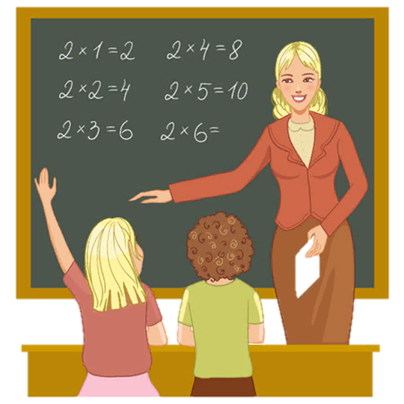
Практикум
1) Поразмышляйте и напишите эссе на тему: «Каким я хочу видеть педагога».

Slide 30
Практикум
2) Заполнить анкету-рефлексия. Если на утверждение пока не можете сказать «да», пересмотрите лекцию еще раз.
№ | Вопрос | Да
1 | Я познакомился с образом педагога в литературных произведениях.
2 | Я познакомился с образом педагога в российском кинематографе.
3 | Я познакомился с образом педагога в зарубежном кинематографе.

